Slide 1
P1/A1 Wednesday 27th May French Early Level
Les jours de la semaine

Slide 2
C’est quel jour?
Notes:
What day is it?

Slide 3
Embedding the language
Ask, “C’est quel jour?” and get children to say the day of the week.

Slide 4
C’est lundi
lundi

Slide 5
C’est mardi
mardi

Slide 6
C’est mercredi
mercredi

Slide 7
C’est jeudi
jeudi

Slide 8
C’est vendredi
vendredi

Slide 9
C’est samedi
samedi

Slide 10
C’est dimanche
dimanche

Slide 11
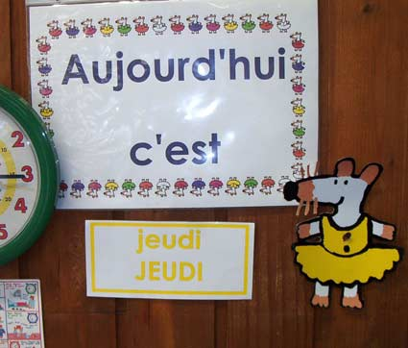
Activité 1
Days of the week song

Slide 12
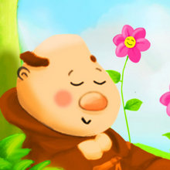
To the tune from Frère Jacques
Lundi, mardi,
Mercredi
Jeudi, vendredi
Samedi, dimanche

Slide 13
Activité 2
Guess the day of the week!

Slide 14
C’est quel jour?
The days of the week are all mixed up!
Children should look at the slides and try and guess which day of the week is hidden behind each question mark

Slide 15
C’est quel jour?
C’est
mardi
Notes:
Mystic cards: Pupils have to guess which day of the week is behind the question mark
MARDI

Slide 16
C’est quel jour?
samedi
C’est
Notes:
SAMEDI

Slide 17
C’est quel jour?
mercredi
C’est
Notes:
MERCREDI

Slide 18
C’est quel jour?
C’est
vendredi
Notes:
VENDREDI

Slide 19
C’est quel jour?
C’est
lundi
Notes:
LUNDI

Slide 20
C’est quel jour?
C’est
dimanche
Notes:
DIMANCHE

Slide 21
C’est quel jour?
C’est
jeudi
Notes:
JEUDI

Slide 22
C’est quel jour?
C’est
mardi
Notes:
MARDI

Slide 23
C’est quel jour?
C’est
jeudi
Notes:
JEUDI

Slide 24
C’est quel jour?
C’est
dimanche
Notes:
DIMANCHE

Slide 25
C’est quel jour?
How many did you guess right?

Slide 26
Au revoir!

